Slide 1

Actualités et Nouvelles
Future Colliders Meeting CPPM, May 12th, 2023
Farès Djama

Slide 2
Introduction
Première réunion depuis 2 ans.
Première réunion depuis que Steve est parti vers d’autres aventures.
Cette première présentation sera donc l’occasion de quelques rappels.
On va remonter 3 ans en arrière au temps de la mise à jour de la stratégie européenne.
C’est l’occasion de passer en revue les projets de futurs collisionneurs, excepté les collisionneurs à muons (une autre fois ? Un(e) volontaire ?)
Ce sera donc un peu long, mais loin d’être exhaustif.
Ce sera surtout autour du FCC.

Slide 3
Plan
Mise à jour de la Stratégie européenne
Les projets d’usines à Higgs
Le FCC
La feuille de route de l’ECFA pour la R&D détecteurs
  Activités au CPPM
Etudes de physique pour le rapport mid-term du FCC
Et le CPPM dans tout ça ?

Slide 4
La Stratégie européenne pour la physique des particules
https://europeanstrategy.cern/european-strategy-for-particle-physics
Mandatée par le Conseil du CERN.
Définit les priorités de la recherche en physique des particules à la lumière des découvertes, des mesures et des développements survenus.
Mise à jour régulièrement : 2006, 2013, 2020.
Dernière mise à jour : https://cds.cern.ch/record/2721370/files/CERN-ESU-015-2020%20Update%20European%20Strategy.pdf
Emet des recommandations, transmises au Conseil du CERN.
Constitue la feuille de route de la discipline en Europe, en cas d’approbation.
Des processus similaires existent aux Etats-Unis et au Japon :
  https://arxiv.org/abs/2211.11084
  https://arxiv.org/pdf/2203.13979.pdf

Slide 5
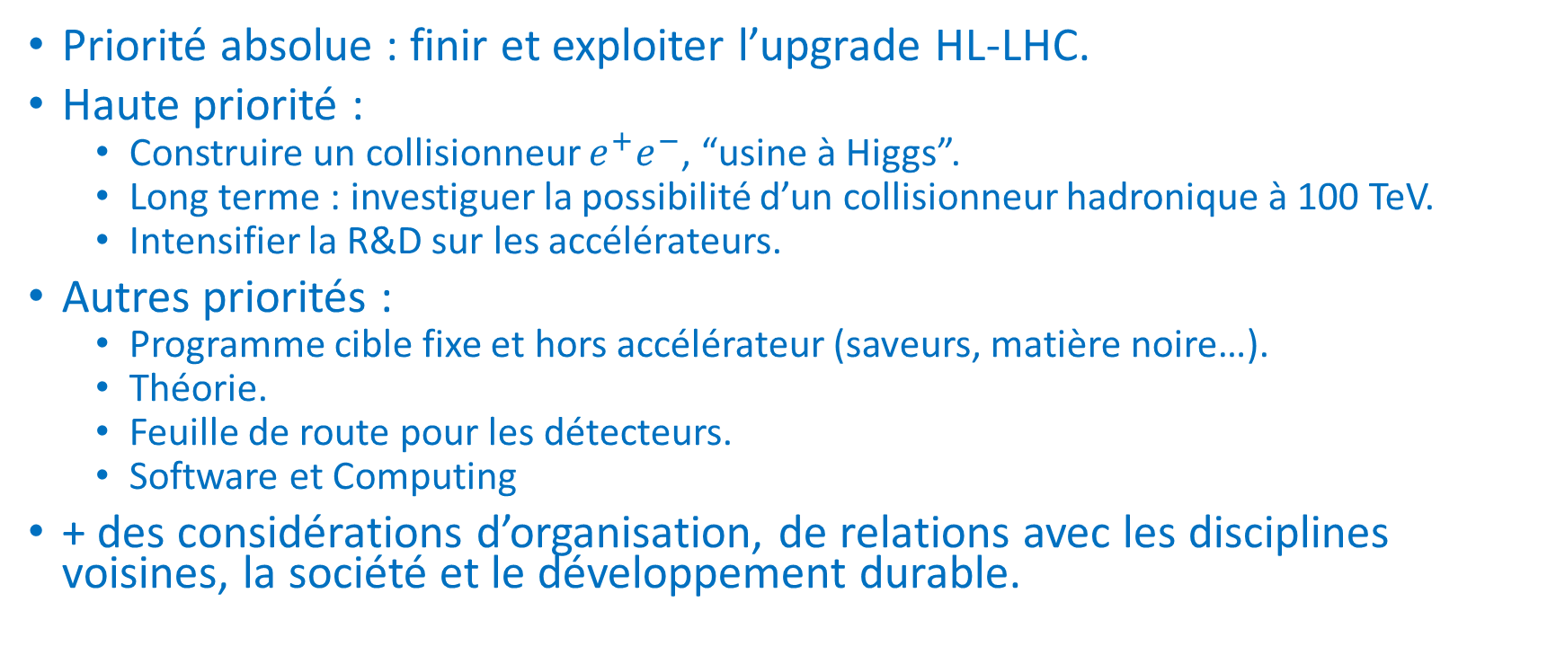
Recommandations de la dernière mise à jour (2020)
Priorité absolue : finir et exploiter l’upgrade HL-LHC.
Haute priorité :
  Construire un collisionneur $e^{+}e^{−}$, “usine à Higgs”.
  Long terme : investiguer la possibilité d’un collisionneur hadronique à 100 TeV.
  Intensifier la R&D sur les accélérateurs.
Autres priorités :
  Programme cible fixe et hors accélérateur (saveurs, matière noire…).
  Théorie.
  Feuille de route pour les détecteurs.
  Software et Computing
+ des considérations d’organisation, de relations avec les disciplines voisines, la société et le développement durable.

Slide 6
Les projets d’usines à Higgs
Les collisionneurs linéaires :
  CLIC (CERN, depuis 1998, peut-être avant…)
  ILC (au Japon, depuis 2004)
  CCC (aux Etats-Unis, depuis 2022…)
Les collisionneurs circulaires :
  CEPC (en Chine, depuis 2012)
  FCC (au CERN, depuis 2014)
Certains de ces projets sont mutuellement exclusifs (CLIC/FCC). D’autres pourraient être complémentaires. Leurs statuts sont différents.

Slide 7
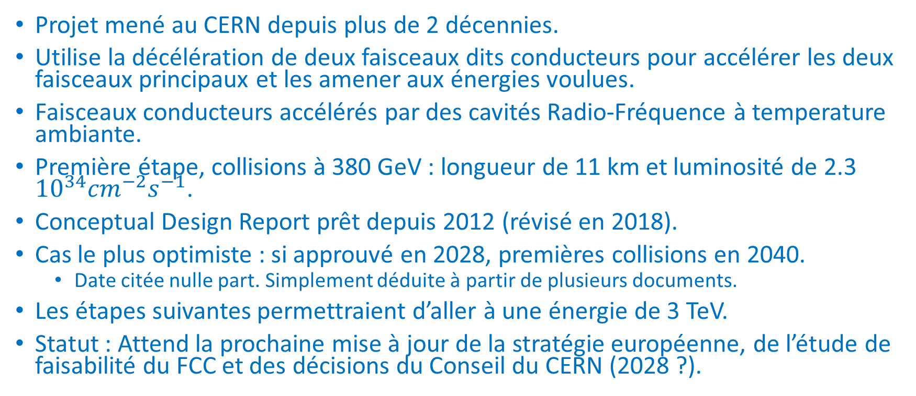
CLIC: Compact Linear Collider
Projet mené au CERN depuis plus de 2 décennies.
Utilise la décélération de deux faisceaux dits conducteurs pour accélérer les deux faisceaux principaux et les amener aux énergies voulues.
Faisceaux conducteurs accélérés par des cavités Radio-Fréquence à temperature ambiante.
Première étape, collisions à 380 GeV : longueur de 11 km et luminosité de 2.3 ${10}^{34}{cm}^{−2}s^{−1}$.
Conceptual Design Report prêt depuis 2012 (révisé en 2018).
Cas le plus optimiste : si approuvé en 2028, premières collisions en 2040.
  Date citée nulle part. Simplement déduite à partir de plusieurs documents.
Les étapes suivantes permettraient d’aller à une énergie de 3 TeV.
Statut : Attend la prochaine mise à jour de la stratégie européenne, de l’étude de faisabilité du FCC et des décisions du Conseil du CERN (2028 ?).

Slide 8
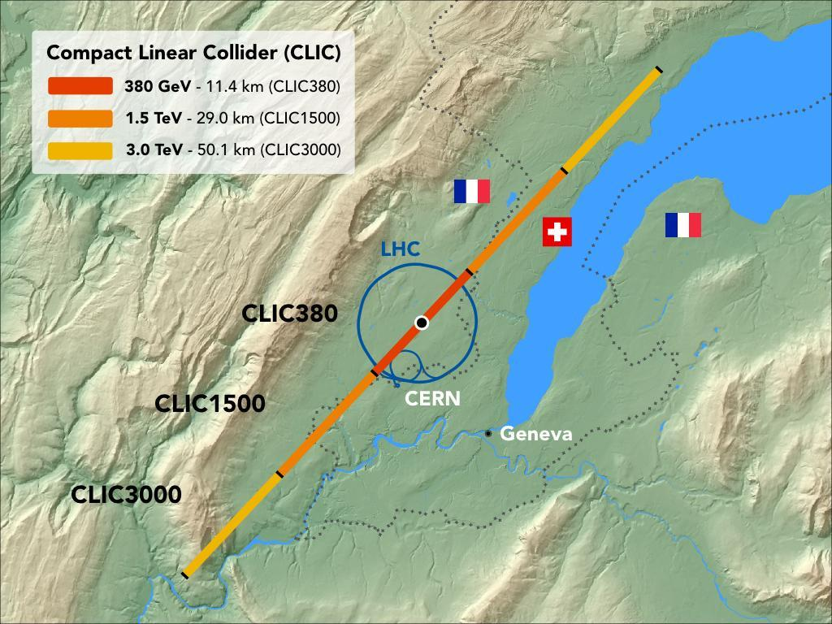
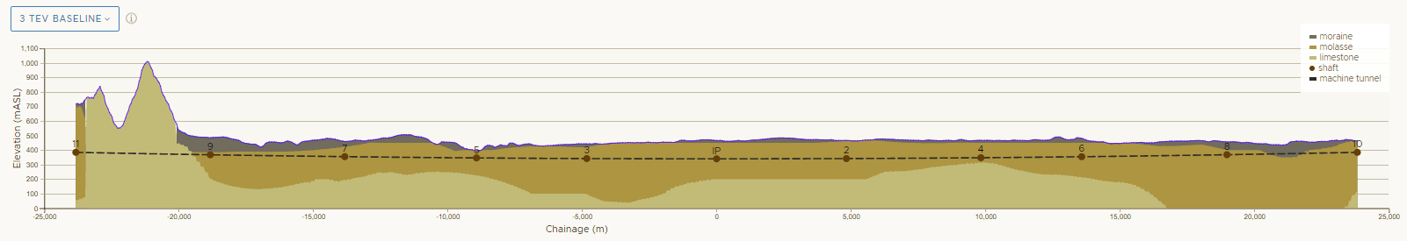

Slide 9
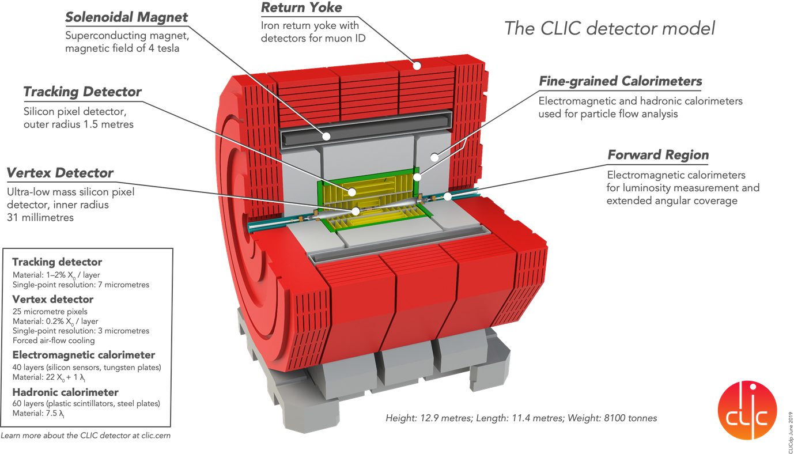
Une proto-collaboration avec un projet de détecteur existe depuis de nombreuses années :

Slide 10
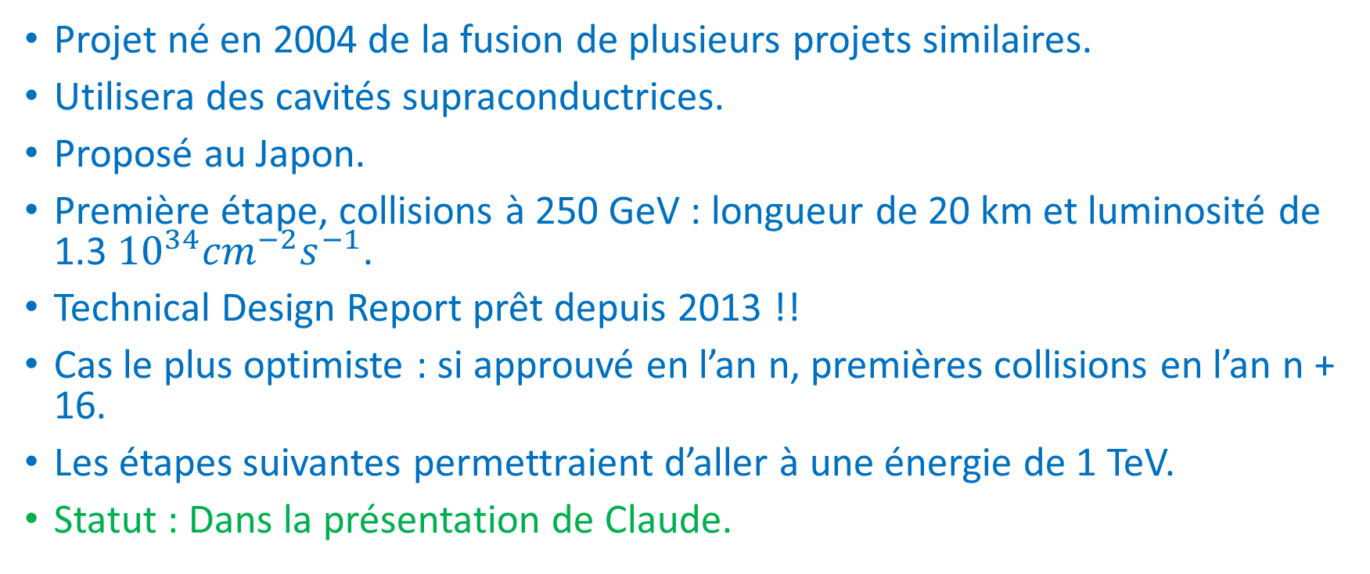
ILC: International Linear Collider
Projet né en 2004 de la fusion de plusieurs projets similaires.
Utilisera des cavités supraconductrices.
Proposé au Japon.
Première étape, collisions à 250 GeV : longueur de 20 km et luminosité de 1.3 ${10}^{34}{cm}^{−2}s^{−1}$.
Technical Design Report prêt depuis 2013 !!
Cas le plus optimiste : si approuvé en l’an n, premières collisions en l’an n + 16.
Les étapes suivantes permettraient d’aller à une énergie de 1 TeV.
Statut : Dans la présentation de Claude.

Slide 11

Le CCC ou $C^{3}$ : Cool Copper Collider
Idée très récente exprimée par des collègues américains.
Il s’agit de profiter du triplement des grandients d’accéleration des cavités traditionnelles en cuivre (avant claquage), grâce à leur maintien à une température de 80 K.
Une énergie totale de 250 GeV serait possible pour une longueur de 8 km seulement.
Statut : Demande de financement en cours pour construire un démonstrateur de 9 m.

Slide 12
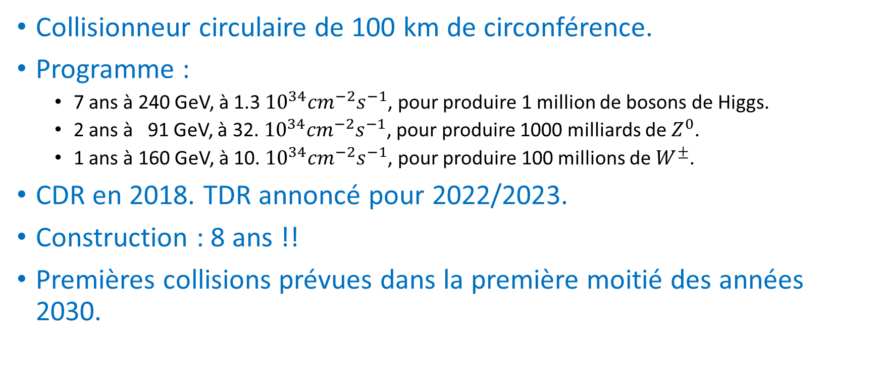
Le CEPC : Chinese Electron Positron Collider
Collisionneur circulaire de 100 km de circonférence.
Programme :
  7 ans à 240 GeV, à 1.3 ${10}^{34}{cm}^{−2}s^{−1}$, pour produire 1 million de bosons de Higgs.
  2 ans à 91 GeV, à 32. ${10}^{34}{cm}^{−2}s^{−1}$, pour produire 1000 milliards de $Z^{0}$.
  1 ans à 160 GeV, à 10. ${10}^{34}{cm}^{−2}s^{−1}$, pour produire 100 millions de $W^{±}$.
CDR en 2018. TDR annoncé pour 2022/2023.
Construction : 8 ans !!
Premières collisions prévues dans la première moitié des années 2030.

Slide 13
Le FCC : Future Circular Collider
Communauté organisée depuis 2014.
Depuis 2020, la communauté est chargée par le Conseil du CERN de réaliser une étude de faisabilité, à remettre fin 2025.
  100 MCHF
Le Conseil attendra la prochaine mise à jour de la stratégie européenne (2027 ?).
Cas le plus optimiste : approbation en 2028, premières collisions en 2045.
Le FCC sera ensuite transformé en un collisionneur proton-proton de 100 TeV.
Slides suivantes :
  Michael Benedikt : https://indico.cern.ch/event/1176398/contributions/5206796/attachments/2579934/4449584/230123_FCC_Physics_WS_ap.pdf et https://indico.cern.ch/event/1066234/contributions/4594213/attachments/2385608/4077362/220207_FCC-FeasibilityStudyStatus.pdf
  Mogens Dam : https://indico.cern.ch/event/1176398/contributions/5208313/attachments/2583407/4456238/230127-Krakow-DC-Summary.pdf

Slide 14
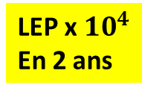
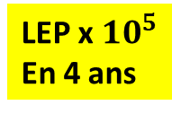
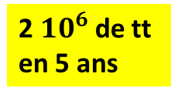

LEP x ${10}^{5}$
En 4 ans
LEP x ${10}^{4}$
En 2 ans
2 ${10}^{6}$de H
en 3 ans
2 ${10}^{6}$de tt
en 5 ans
Parameter [4 IPs, 91.2 km,T_{rev}=0.3 ms] | Z | WW | H (ZH) | ttbar
beam energy [GeV] | 45 | 80 | 120 | 182.5
beam current [mA] | 1280 | 135 | 26.7 | 5.0
number bunches/beam | 10000 | 880 | 248 | 36
bunch intensity [10¹¹] | 2.43 | 2.91 | 2.04 | 2.64
SR energy loss / turn [GeV] | 0.0391 | 0.37 | 1.869 | 10.0
total RF voltage 400/800 MHz [GV] | 0.120/0 | 1.0/0 | 2.08/0 | 4.0/7.25
long. damping time [turns] | 1170 | 216 | 64.5 | 18.5
horizontal beta* [m] | 0.1 | 0.2 | 0.3 | 1
vertical beta* [mm] | 0.8 | 1 | 1 | 1.6
horizontal geometric emittance [nm] | 0.71 | 2.17 | 0.64 | 1.49
vertical geom. emittance [pm] | 1.42 | 4.34 | 1.29 | 2.98
horizontal rms IP spot size [μm] | 8 | 21 | 14 | 39
vertical rms IP spot size [nm] | 34 | 66 | 36 | 69
beam-beam parameter ξ_{x} / ξ_{y} | 0.004/ .159 | 0.011/0.111 | 0.0187/0.129 | 0.096/0.138
rms bunch length with SR / BS [mm] | 4.38 / 14.5 | 3.55 / 8.01 | 3.34 / 6.0 | 2.02 / 2.95
luminosity per IP [10³⁴ cm⁻²s⁻¹] | 182 | 19.4 | 7.3 | 1.33
total integrated luminosity / year [ab⁻¹/yr] | 87 | 9.3 | 3.5 | 0.65
beam lifetime rad Bhabha + BS [min] | 19 | 18 | 6 | 9

Slide 15
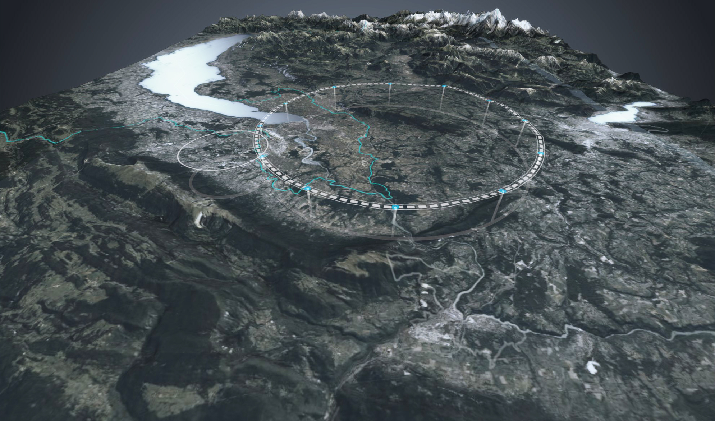
FCC
LHC

Slide 16
Sites, Communes et Cantons
1. PA – Ferney Voltaire (FR) – experimental site
2. PB – Présinge/Choulex (CH) – technical site
3. PD – Nangy (FR) – technical/experimental site
4. PF – Etaux (FR) – technical site
5. PG – Charvonnex/Groisy (FR) – experimental site
6. PH – Cercier (FR) – technical site
7. PJ – Vulbens/Dingy en Vuache (FR)
– technical/experimental site
8. PL – Challex (FR) – technical site
PA
PB
PL
PD
PJ
First meetings with communes concerned in France (31) and Switzerland (10)
PF
PH
Rencontrée
PG
Rendez-vous proposé / programmé

Slide 17
La collaboration en 2022

Slide 18
F. Gianotti

Slide 19



Etapes de l’étude de faisabilité
2021 |  |  |  | 2022 |  |  |  | 2023 |  |  |  | 2024 |  |  |  | 2025
Q1 | Q2 | Q3 | Q4 | Q1 | Q2 | Q3 | Q4 | Q1 | Q2 | Q3 | Q4 | Q1 | Q2 | Q3 | Q4 | Q1 | Q2 | Q3 | Q4
CDR baseline design adaptations for
new implementation scenario
Status reports &
study planning ,
FCC Week & review : implementation, baseline design, organisation of site activities
detailed design towards CDR
cost and schedule for phase 1
FCCW & mid-term review:
general coherency, CDR cost update
high-risk areas site investigations, environmental evaluation & impact study with host states
FCC Week & Review: key technology R&D programs
FS Report
Release FSR
cost and schedule update

Slide 20
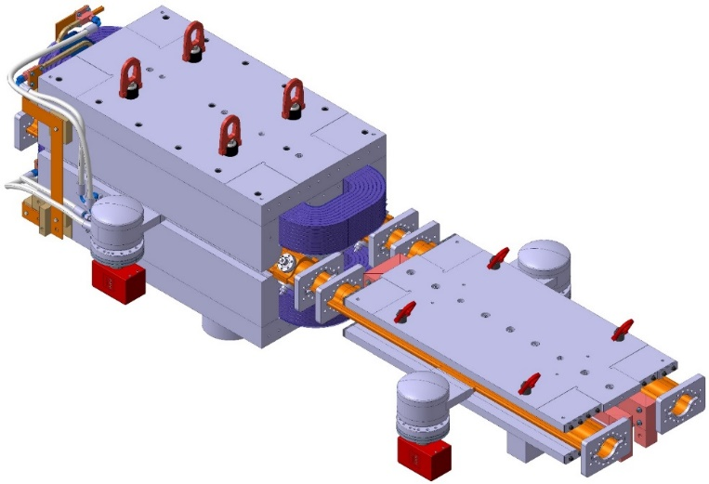
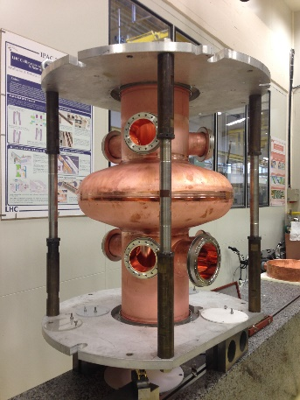
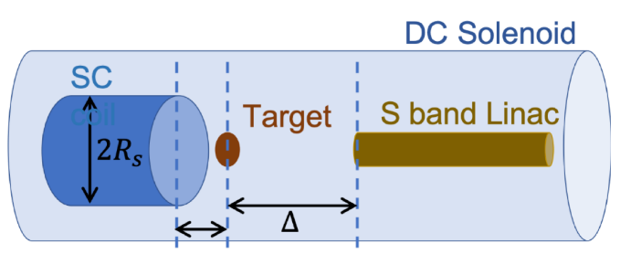
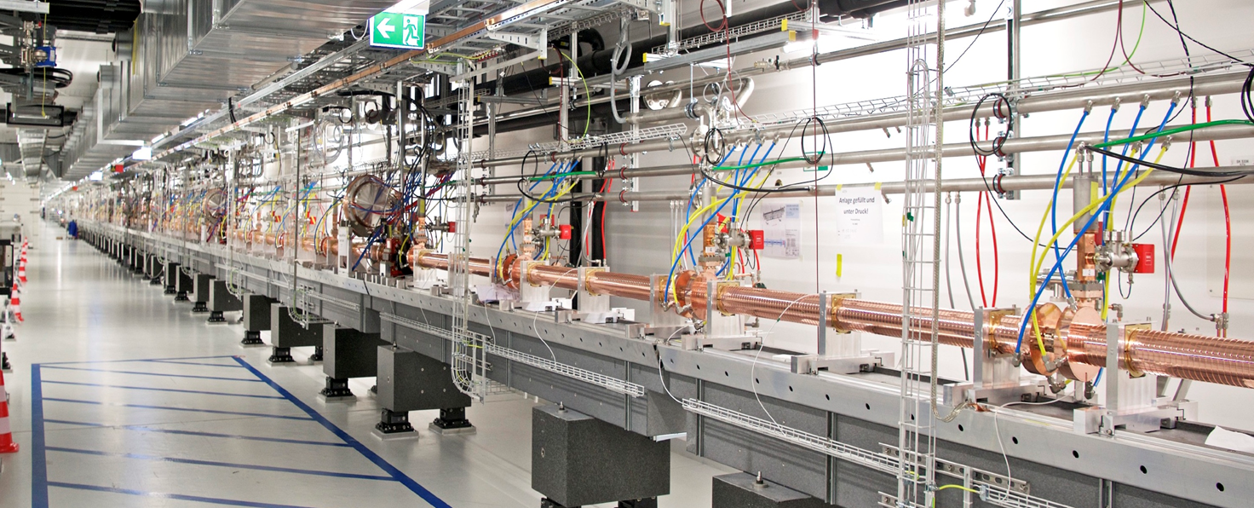
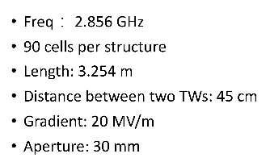
Quelques délivrables de l’étude de faisabilité
FCC-ee arc half-cell mock up
including girder, vacuum system with antechamber + pumps, dipole, quadrupole + sext. magnets, BPMs, cooling + alignment systems, technical infrastructure interfaces.
400 MHz SRF cryomodule,
with prototypes of multi-cell cavities
High-efficiency RF power sources
high-yield positron source
target with DC SC solenoid or flux
concentrator
positron capture linac
large aperture S-band linac
beam test of e⁺ source & capture linac at SwissFEL – yield measurement
SwissFEL linac

Slide 21
Trois projets de détecteurs

Slide 22
Au delà de 2060 : Démantèlement de FCCee et installation de FCChh
parameter | FCC-hh |  | HL-LHC | LHC
collision energy cms [TeV] | 100 |  | 14 | 14
dipole field [T] | ~17 (~16 comb.function) |  | 8.33 | 8.33
circumference [km] | 91.2 |  | 26.7 | 26.7
beam current [A] | 0.5 |  | 1.1 | 0.58
bunch intensity [10¹¹] | 1 | 1 | 2.2 | 1.15
bunch spacing [ns] | 25 | 25 | 25 | 25
synchr. rad. power / ring [kW] | 2700 |  | 7.3 | 3.6
SR power / length [W/m/ap.] | 32.1 |  | 0.33 | 0.17
long. emit. damping time [h] | 0.45 |  | 12.9 | 12.9
beta* [m] | 1.1 | 0.3 | 0.15 (min.) | 0.55
normalized emittance [μm] | 2.2 |  | 2.5 | 3.75
peak luminosity [10³⁴ cm⁻²s⁻¹] | 5 | 30 | 5 (lev.) | 1
events/bunch crossing | 170 | 1000 | 132 | 27
stored energy/beam [GJ] | 7.8 |  | 0.7 | 0.36

Slide 23
Autre recommandation de la nouvelle stratégie européenne: La R&D pour les détecteurs
S’inspire de l’effort fait au début des années 1990 pour développer des détecteurs pour LHC.
En moins d’un an et demi, la feuille de route était prête : https://cds.cern.ch/record/2784893
La constitution de collaborations est en cours et devra converger avant la fin de 2023.

Slide 24
Feuille de route DRD : la participation du CPPM
Le CPPM participe à :
  DRD 3.1 : CMOS monolithiques.
  DRD 3.3 : détecteurs au silicium sous très hautes radiations.
  DRD 7.1 : liens rapides, puissances basses.
  DRD 7.3 : résolution temporelle des détecteurs au silicium.
  DRD 7.4 : électronique sous hautes radiations.
  DRD 7.5 : technologies émergentes dans l’acquisition et l’électronique.
  DRD 7.6 : CMOS monolithiques. M. Barbero coordinateur.
Possibilités futures :
  DRD 6 : calorimétrie (liquids nobles).

Slide 25
P. Azzi & E. Perez
Etudes pour le rapport mid-term

Slide 26
P. Azzi & E. Perez

Slide 27
P. Azzi & E. Perez
Organisation pendant l’étude de faisabilité

Slide 28
P. Azzi & E. Perez

Slide 29
P. Azzi & E. Perez

Slide 30
P. Azzi & E. Perez

Slide 31
P. Azzi & E. Perez

Slide 32
Prochains workshops:
FCC week à Londres :
  5 – 9 juin 2023
  https://indico.cern.ch/event/1202105
FCC workshop de l’ECFA à Salerno :
  11 – 13 octobre 2023
  https://agenda.infn.it/event/34841
FCC France à Strasbourg :
  22 – 24 novembre 2023
  ??

Slide 33
Et le CPPM ?
Le FCC est un master projet du CNRS.
Pour l’instant, le FCC n’est qu’un des futurs possibles de la discipline.
Dans le passé : quelques stagiaires sur des analyses de physique avec Steve Muanza.
Pas encore de présence officielle du CPPM.
Stratégie des autres laboratoires de l’IN2P3 :
  Recycler leur R&D détecteurs dans FCC-ee (et à moyen terme dans FCC-hh).
  Mettre des thésards et/ou des post-docs sur des sujets de physique et de détecteurs.
R&D du CPPM qui ont vocation à rejoinder FCC-ee :
  DRD : CMOS / Electronique frontale des détecteurs au silicium.
  Acquisition rapide.
  Calorimétrie (premières discussion de couloir...).
  Liste appelée à s’étoffer (computing ?)

Slide 34
Comment contribuer
Rejoindre (pixels), structurer (calorimétrie) ou initier (?) un projet DRD.
  Pas seulement en hardware : simulation, performances.
  Interagir / Rejoindre le groupe “Detector Concept”.
Rejoindre le groupe “Physics and Performance” :
  Simuler votre mesure préférée…
  Rechercher votre particule préférée…
  Définir les performances nécessaires des détecteurs.
Il y a aussi le “Software/Computing” :
  Projets ambitieux
  Un seul software pour tous les cas : FCC-ee, FCC-hh et FCC-eh…
  Géométrie des sous détecteurs: plug and play…
Si vous avez des copains au CPT :
  Le groupe “Physics Programme” est fait pour eux.
  Besoin de calculs théoriques précis (surtout pour les “observables de LEP”).
Beacoup d’informations au 6eme FCC physics workshop à Cracovie (janvier 2023) : https://indico.cern.ch/event/1176398/timetable/?view=standard

Slide 35
Ressources Humaines dans les labos IN2P3 qui ont franchi le pas:
Thèses démarrant en 2022 ou 2023 :
  APC : 2
  IPHC, LPNHE, IP2I, LLR : 1 chacun
Post-Docs attribués en 2022 :
  IPHC : CMS/FCC (Tracking)
  LLR : CMS/FCC (Calice)
  APC : ATLAS/FCC (Simulation Larg pour FCC)
  LPNHE : ATLAS/FCC
Post-Doc attribué pour 2023
  LPC : LHCb/FCC
Et beaucoup de stagiaires M2…

Slide 36
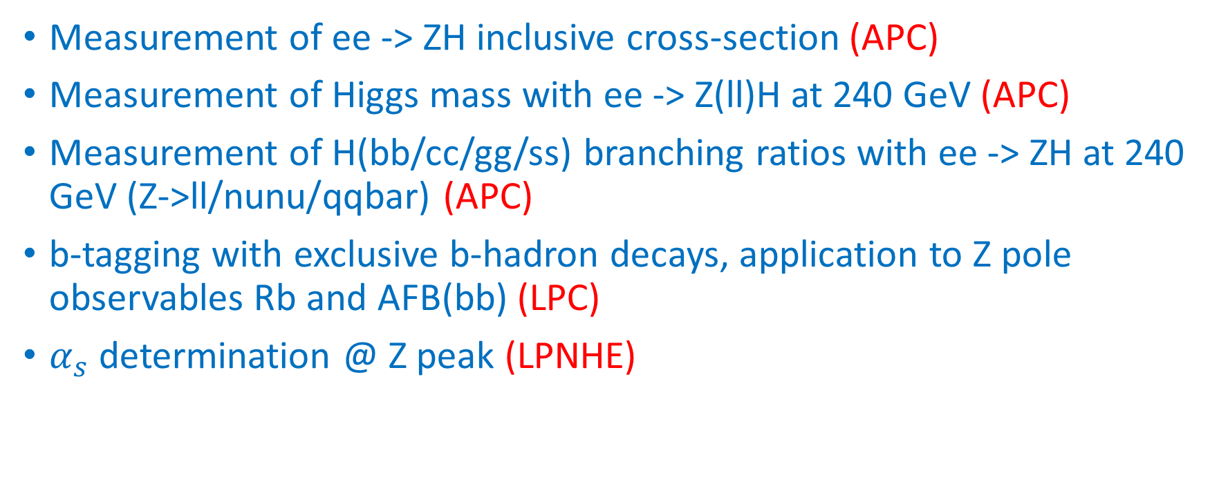
Exemples d’études menées dans les labos de l’IN2P3
Measurement of ee -> ZH inclusive cross-section (APC)
Measurement of Higgs mass with ee -> Z(ll)H at 240 GeV (APC)
Measurement of H(bb/cc/gg/ss) branching ratios with ee -> ZH at 240 GeV (Z->ll/nunu/qqbar) (APC)
b-tagging with exclusive b-hadron decays, application to Z pole observables Rb and AFB(bb) (LPC)
$α_{s}$ determination @ Z peak (LPNHE)

